Slide 1

Prayer Meeting for Persecuted Church Worldwide
전세계 박해 받는 교회를 위한 오픈도어 기도회/2023년 4월 11일(화) pm7:30-8:30/Zoom 회의 ID 4286956103

Slide 2

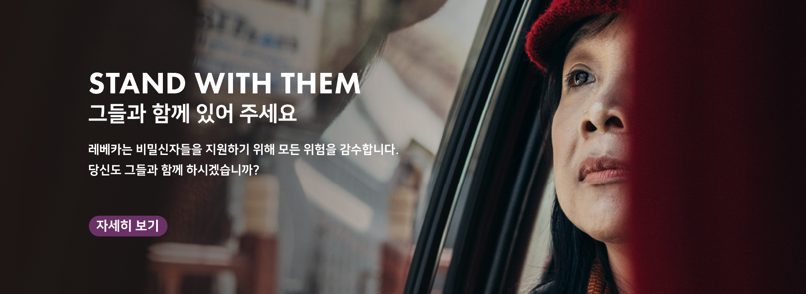

순서
찬양 5’
영상
OPENDOORS CORE VALUE(5’)
2023 World Watch List (5’)
소그룹 나눔 15’
박해 받는 교회를 위한 기도(30’)

Slide 3
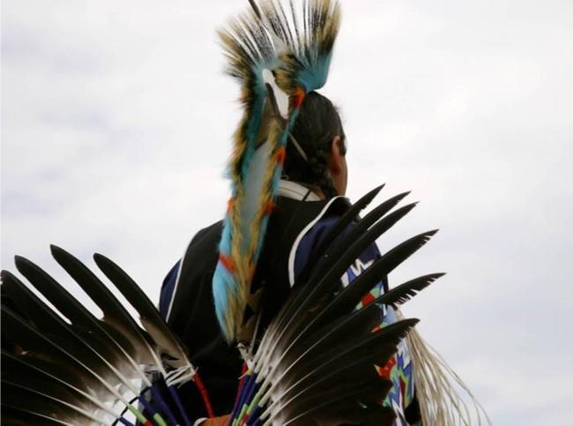

오픈도어 영상
순서

Slide 4

OPEN DOORS CORE VALUE/핵심가치 (3’)
1. 우리는 그리스도의 몸의 지체이다.
We are part of the Body of Christ.
2. 우리는 박해 받는 교회를 섬긴다.
We are Persecuted Church driven.
3. 우리는 성경의 사람이다.
We are people of the Bible.
4. 우리는 기도의 사람이다.
We are people of prayer.
5. 우리는 믿음으로 살며 사역한다.
We live and work by faith.
6. 우리는 예수 그리스도와 그의 지상명령에 헌신한다.
We are devoted to Jesus Christ and His commission.
7. 우리는 오직 하나님의 영광을 위해 사역한다.
We are motivated solely for the glory of God.

Slide 5

OPEN DOORS
CORE VALUE 5
핵심가치 5 ???

Slide 6

박해 받는 교회를 위한 기도(30')
Prayer for Persecuted Church

Slide 7
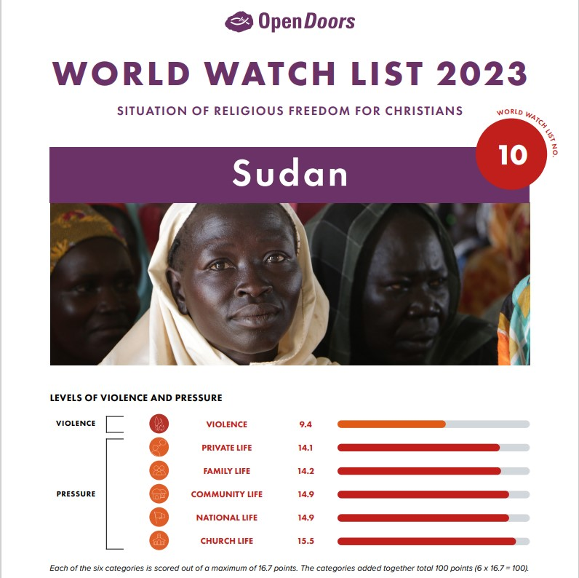
WWL 박해순위 10위 국가/Sudan
"나 여호와가 말하노라 너희는 나의 증인, 나의 종으로 택함을 입었나니 이는 너희가 나를 알고 믿으며 내가 그인 줄 깨닫게 하려 함이라 나의 전에 지음을 받은 신이 없었느니라 나의 후에도 없으리라" (이사야 43:10)
오픈도어는 수단 현지 교회 파트너들을 통해 박해 생존 훈련, 제자 훈련, 경제적 권한 부여 프 로젝트 등을 통해 박해 받는 기독교인들을 강화하고 있습니다.
기독교인에 대한 박해는 수단에서 여전히 높은 수준에 있으며, 계속되는 불안 속에서 이것이 더욱 악화될 것이라는 우려가 있습니다.
2019년 4월 오마르 알-바시르가 축출된 후 수단의 과도 정부는 인종, 성별, 종교에 관계없 이 모든 수단인의 기본 인권을 보장하는 법적 변화를 도입했습니다. 그러나 대규모 시위로 2022년 1월 압달라 함독 총리가 사임하면서 수단이 전직 대통령의 권위주의 시대로 돌아갈 것이라는 우려가 있습니다. 이것은 과도기 정부 하에서 종교의 자유를 향한 긍정적인 조치를 취소할 수 있습니다.
기독교인에 대한 사회적 태도는 변하지 않았습니다. 이것은 특히 수도인 하르툼 외곽 지역의 경우입니다. 기독교인은 특히 이슬람에서 개종한 경우 지역 사회와 가족 모두로부터 극심한 박해를 받기 쉽습니다. 개종자들은 가정에서 성폭행과 가정 폭력에 직면할 수 있을 뿐만 아니 라 투옥과 폭력에 취약할 수 있습니다.
정부는 기독교인과 기타 소수 종교를 위한 실질적인 보 호 조치를 취하지 않았습니다. 군사 쿠데타 이후 4개의 교회가 강제로 폐쇄되었으며 공식 지 위가 변경되었음에도 불구하고 몰수된 교회와 토지는 아직 기독교인 소유주에게 반환되지 않았습니다. 새로운 교회를 세우는 것은 여전히 매우 어렵습니다.

Slide 8
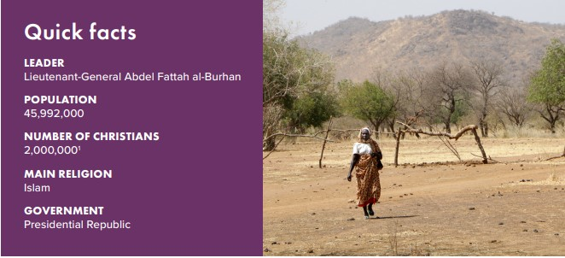
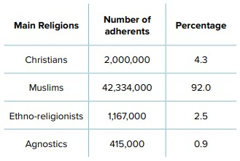
WWL 박해순위 10위 국가/Sudan
기도제목
수단에 평화가 승리하고 인권을 지속적으로 존중하는 통치자가 세워지도록
지역사회내에서 진정한 변화를 위한 건설적인 대화가 이루어지도록
무슬림 배경을 가진 신자들에게 그리스도에 대한 지식과 용기 그리고 지혜가 임하도록

Slide 9
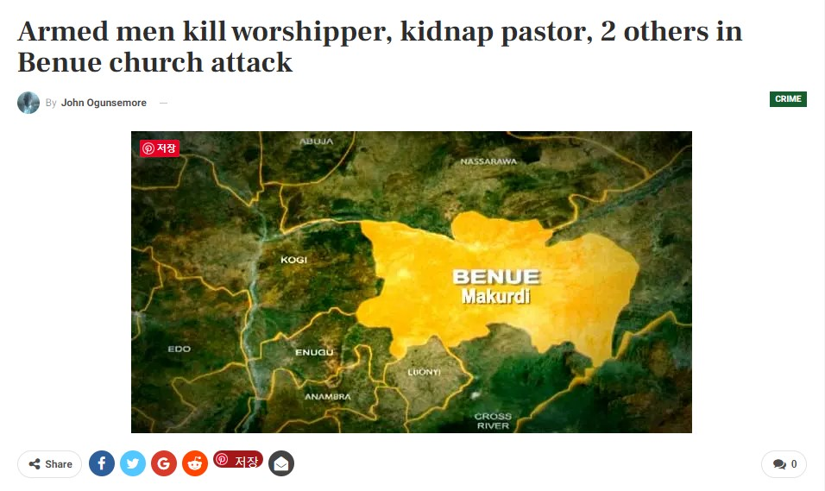
#나이지리아:부활절을 앞두고 교회 공격으로 1명 사망, 최소 3명 납치
종려주일인 4월 2일에 풀라니로 의심되는 무장세력들이 나이지리아 중북부 베누에주(州) 츠와레프의 아케나웨에 있는 오순절 교회를 공격했습니다. 예배 중이던 1명을 살해하고 지역 사회의 지도자를 포함하여 여러 명이 부상을 입었습니다. 그리고 목사와 적어도 2명의 다른 기독교인이 납치되었습니다.
Gwadue Kwaghtyo 목사는 철야 기도회를 인도하고 있었는데, 무장괴한들이 교회 총을 난사하며 난입했습니다. 헤럴드는 목격자 Tor의 증언을 보도했습니다. “오늘 새벽까지 한 지역교회가 철야 기도를 가졌습니다. 그들이 기도하고 있을 때 무장세력들이 성도들을 둘러쌓습니다.” 의회 의장은 “그들은 소년 1명을 살해하고, 3명을 납치해 갔으며, 마체테(machete)로 2명을 다치게 했습니다. 부상자들은 지금 병원에 있습니다.”라고 말했습니다.
한편, 4월 4일 또 다른 납치 사건이 발생했습니다. 카두나의 카치아, 아원의 공립 중등학교에서 집으로 돌아가던 학생들이 신원을 알 수 없는 괴한들에 의해 8명이 납치되었습니다. Nasir el-Rufai 카두나 주지사는 언론에 희생자들을 구출하기 위한 노력이 진행 중이라고 말했습니다.
현재, 피해자 중 기독교인이 있는지는 확실하지 않습니다. 납치범이나 동기에 대해서도 알려진 정보는 없습니다.
이번 부활절에는 나이지리아 북부 전역의 기독교인들의 주님의 보호하심을 위해 기도해 주십시오.
기독교인들은 보코하람과 북동부의 ISWAP 분파, 미들 벨트의 여러 주에 걸쳐 있는 풀라니 무장단체를 포함한 다양한 이슬람 무장단체에 속한 전사들의 공격에 직면해 있습니다.
그들이 십자가의 죽음을 통한 그리스도의 구속을 평화롭게 기념할 수 있도록 기도해 주십시오.

Slide 10
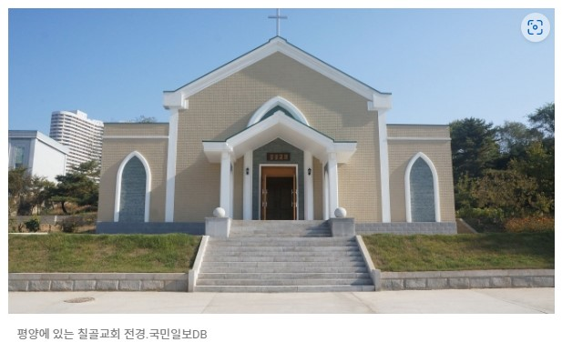
북한을 위한 기도
북한의 기독교 박해 중단과 지하교회 성도들을 위해 기도합니다. 반동사상문화법 및 청년교양보장법 등 코로나 기간에도 기독교 박해에 이용될 수 있는 여러 법률을 만들었던 북한은 최근 평양문화어보호법을 추가로 제정하여 사람들의 일상 언어까지 통제의 대상으로 삼고 있습니다. 국가적인 어려움을 더욱 강력한 통제와 억압, 박해로 풀어내는 모습이지만 이것이 대안이 될 수 없습니다.
중국의 포스트 코로나로의 전환이 급격하게 진행되고 있습니다. 북중 간의 물적 교류도 점차 확대되고 있으며, 인적 교류도 현재는 제한적이지만 점진적으로 개선 될 것으로 예상됩니다. 특히 북한이 외화벌이를 위해 관광산업 등에 다시금 힘 쓸 가능성이 높아 북중 인적교류의 활성화가 전망됩니다. 이러한 상황 변화가 북한선교에도 긍정적인 환경으로 작용하길 기대합니다. 중국 현장사역자들과 선교사들의 안전을 위해 기도합니다.
특별히 북한에 억류되어 있는 김정욱(2013), 김국기(2014), 최춘길(2014)선교사, 탈북민 출신 김원호(2016), 함진우(2016), 고현철(2016)씨, 그리고 조선족 사역자들의 조속한 석방을 위해 기도합니다.

Slide 11




박해 받는 교회를 위한 기도가 이 땅에 요원의 불길처럼 뜨겁게 일어나기를 기도합니다.
오픈도어
북한선교학교
Arise Africa - Standing Up To Violent Persecution
오픈도어 1,300여 명의 사역자들이 브라더 앤드류의 길을 따라 믿음과 용기를 잃지 않고, 겸손하게 박해 받는 교회를 잘 섬길 수 있게 하옵소서!
황자경, 배수현, 민태홍, 김하영 간사들을 축복하시고, 오픈도어의 소명을 따라 헌신하도록
예수의 제자의 길을 끝까지 걸어가게 하옵소서!
모든 참가자들의 주님의 마음을 품고, 북한선교의 사명을 일깨우는 은혜가 있게 하옵소서!
준비된 강사들을 통하여 아버지의 긍휼한 마음을 잘 전달되게 하옵소서!
오픈도어를 통하여 마음이 하나되는 은혜의 강물이 흘러 넘치기를 기도합니다.
아프리카에는 세계 어느 곳보다 많은 기독교인이 있습니다. 그러나 가장 최근의 Open Doors 조사에 따르면 2022년에 신앙 때문에 살해된 기독교인의 최소 95%가 사하라 사막 이남 아프리카에서 살해된 것으로 추정됩니다. 그 중 대다수는 나이지리아에 있습니다.
사하라 사막 이남 아프리카 전역에서 기독교인에 대한 폭력은 상상조차 할 수 없습니다. 그러나 세상은 주목하지 않고 있습니다. 설상가상으로 이 땅의 기독교인들은 눈치조차 채지 못하고 있습니다.

Slide 12


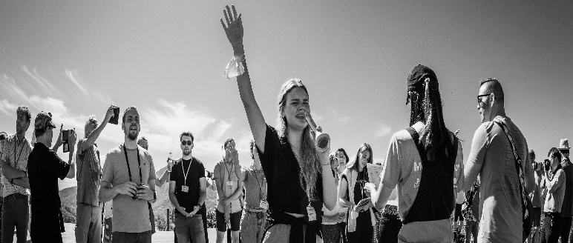

알림
1. 2023년에도 박해 받는 교회를 위한 오픈도어 기도모임은 계속됩니다. 우리가 박해 받는 교회를 위해 기도할 때 하나님이 우리의 필요를 채워 주실 것입니다.
2. 시리아와 이라크를 위한 희망의 백만기도캠페인은 계속됩니다. www.makehopelast.org을 주위분들과 공유해 주셔서 기도의 불을 밝혀 주세요!!!
3. 모임 기도시간을 조정하여 7:30에 시작합니다. 다음 기도시간은 2023년 4월 18일 (화) pm 7:30 - 8:30입니다.

Slide 13

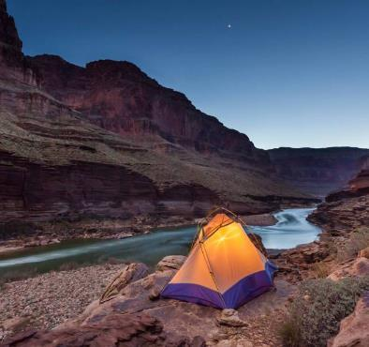
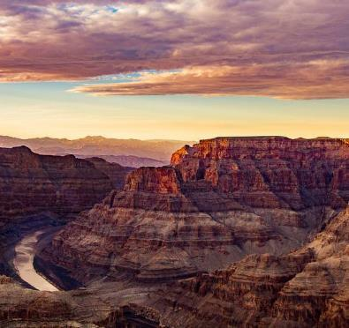

감사합니다
김경복선교사
odsk@opendoors.or.kr
http://opendoors.or.kr

